Slide 1
Python與類神經網路
Speaker: Malo

Slide 2
Agenda
- Keras
- 環境設定
- 使用colab
- 初探：文字辨視、分類問題

Slide 3
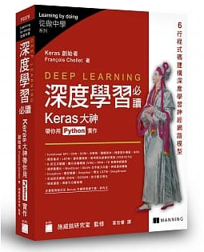
Keras
https://keras.io/
Python Deep Learning library
可配合TensorFlow, CNTK, or Theano
https://www.books.com.tw/products/0010822932?loc=P_br_r0vq68ygz_D_2aabd0_B_1

Slide 4
Keras 環境設定
詳見文件【env_install】

Slide 5
Colab: 使用雲端學習環境
https://colab.research.google.com
環境單純，適合入門時使用
可指定使用CPU, GPU, TPU

Slide 6
起手式
定義訓練資料
定義神經網絡模型
訓練模型
測試模型

Slide 7
Demo1
MNIST資料集
算是類神經網路的hello world
親手建立模組，使用colab實作

Slide 8
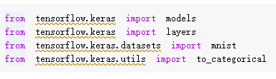
Demo1
先引入需要的module

Slide 9
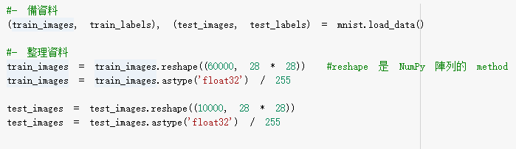
Demo1
載入資料

Slide 10
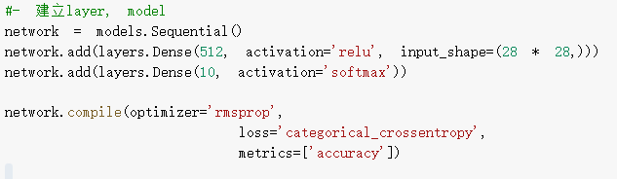
Demo1
建立模型

Slide 11
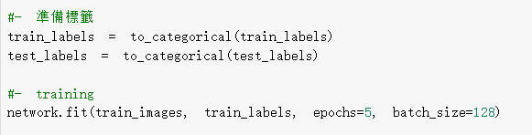
Demo1
訓練模型

Slide 12
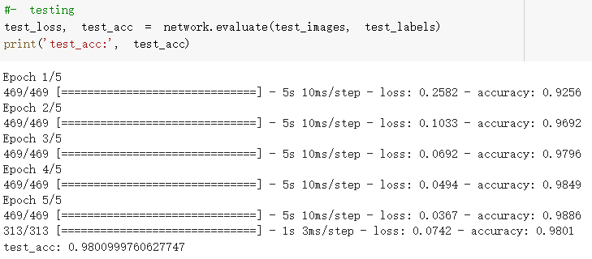
Demo1
測試模型(使用模型預測)

Slide 13
Demo2
IMDB資料集
電影評論的分類
親手建立模組，使用colab實作

Slide 14
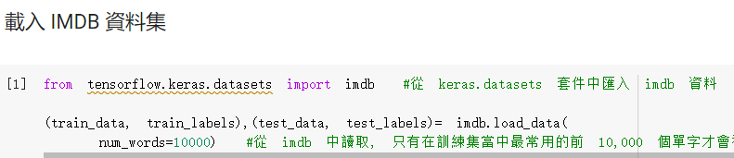
Demo2
載入資料
處理資料(略，詳看程式碼)

Slide 15
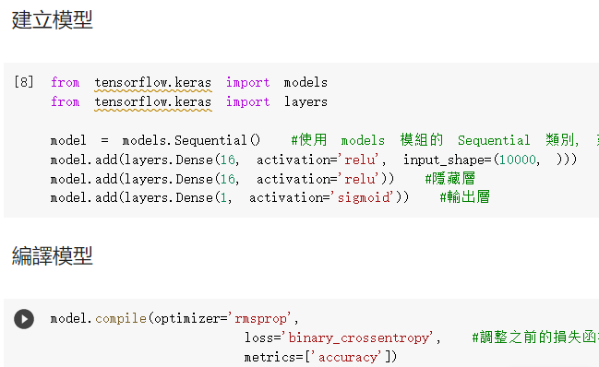
Demo2
建立模型

Slide 16
Demo2
建立模型

Slide 17
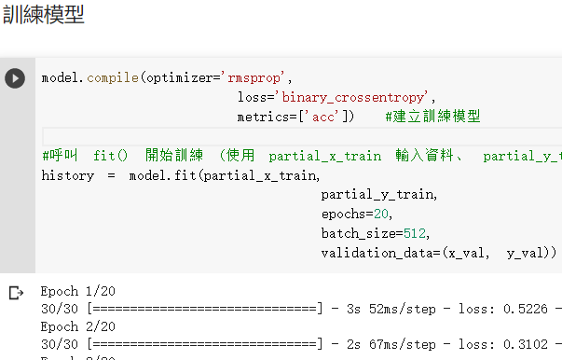
Demo2
建立模型

